Slide 1
GEOGRAFIA STORICA DELL’ODIERNO FRIULI VENEZIA GIULIA LM 641 La costruzione dell’odierno Friuli Venezia Giulia A.A. 2021-2022
SERGIO ZILLI

Slide 2
Presentazione n. 4
Cosa c’è

Slide 3
Friuli e Venezia Giulia. Una questione di nomi
Patria del Friuli
Sinonimo dal XIII secolo dello Stato Patriarcale di Aquileia
Prima Aquileia, poi Cividale, infine Udine
Fino al 1420
Poi entità autonoma con lo stesso nome all’interno dei domini di terra della Repubblica di Venezia
Fino al 1797 (poi ceduti all’Austria)
Dal 1805 Regno d’Italia
Dal 1815 Regno Lombardo Veneto

Slide 4
Friuli e Venezia Giulia. Una questione di nomi
Dalla parte imperiale, invece
Contea di Gorizia
Esiste dal 1122
Nel 1500, per esaurimento dinastia il titolo attribuito agli arciduca d’Austria (Asburgo)
Trieste
Dal 1381 «Dedizione alla Casa d’Austria»
Quindi entità esistenti

Slide 5
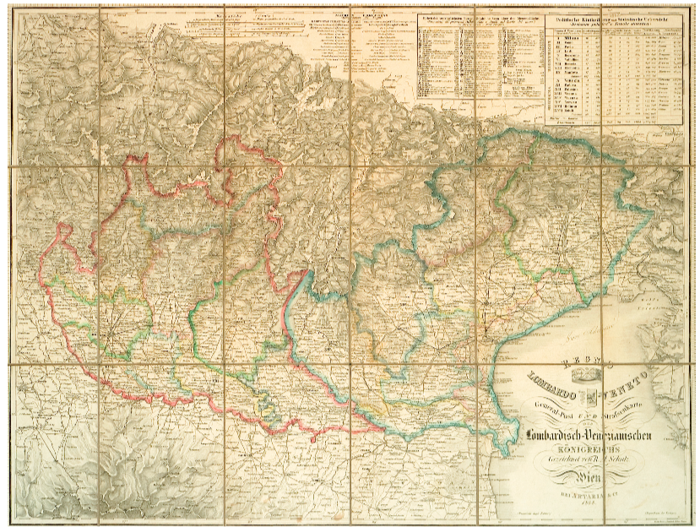
1805

Slide 6
Inizi 900

